Slide 1
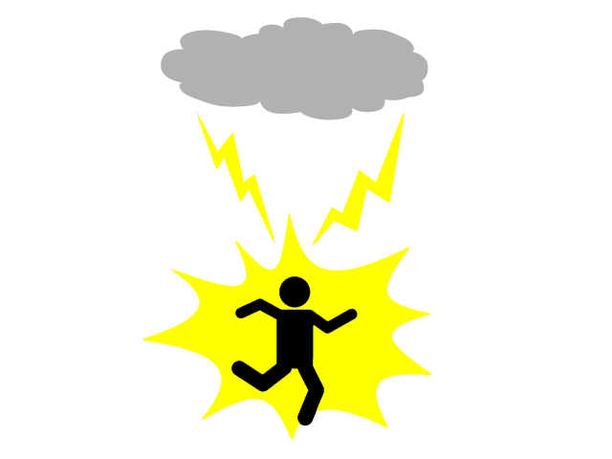
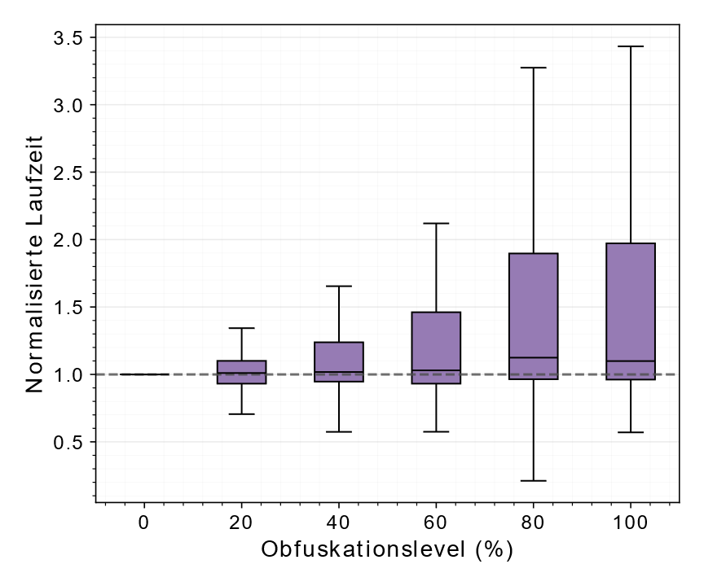
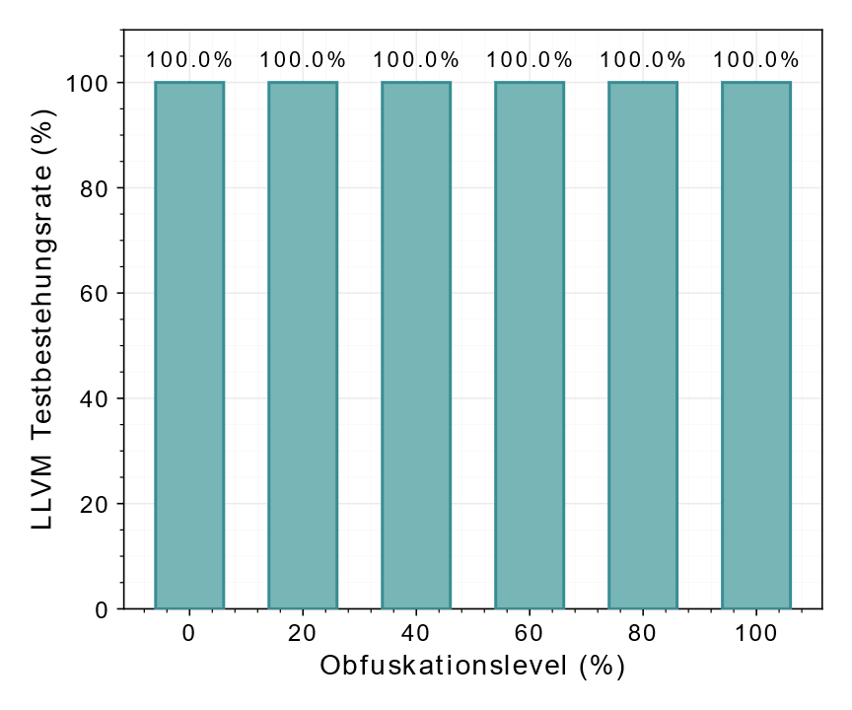
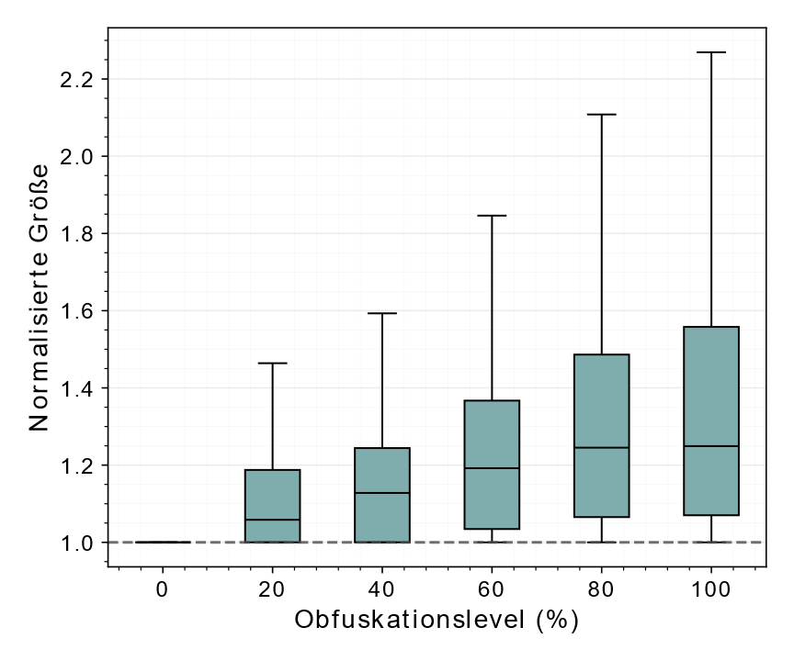
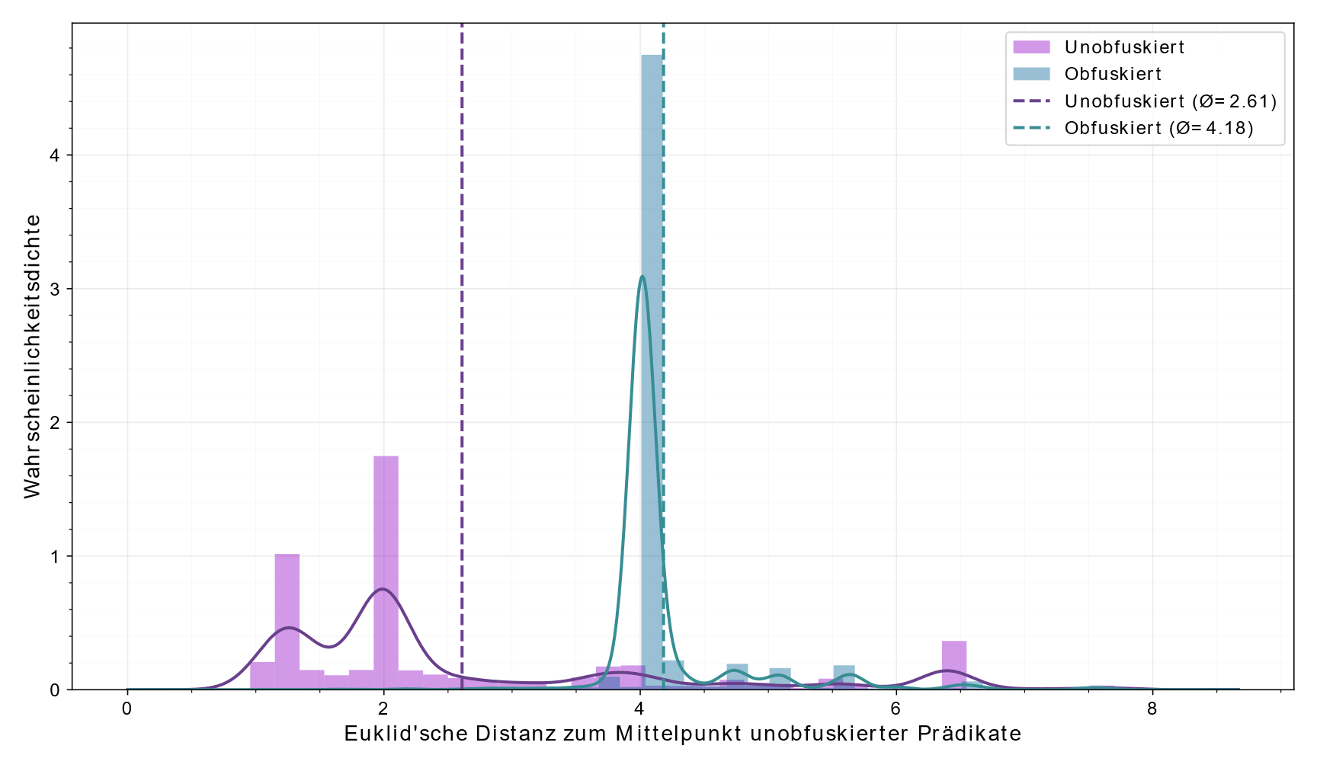




Wie sicher ist Ihre Software wirklich?
POP: Probabilistische opake Prädikate gegen symbolische Ausführung
Problem:
Aktuelle Softwareverschleierungsmethoden (opake Prädikate) sind nicht resistent gegenüber manchen Angriffsmethoden (symbolischer Ausführung) → Möglichkeit, Software zu verstehen & zu rekonstruieren
~15 Mrd. Euro an Umsatz gehen jährlich in der EU durch Reverse Engineering/Cracking verloren [1]
Einfaches Programm
Obfuskiertes Programm
Probabilistisch obfuskiertes Programm
$$1=1?$$
?
unwahrscheinliches Ereignis
100%
0%
99.9%
0.1%
$$x=2?$$
$$x=2?$$
C
$$x=2?$$
C
wahr
falsch
wahr
falsch
wahr
falsch
A
B
A
B
A
B
Ergebnis 1: Der mediane Laufzeitimpakt der neuen Obfuskation ist gering. Die Varianz ist allerdings groß.
Ergebnis 2: Trotz der geringen Wahrscheinlichkeit, dass die POP-Prädikate den falschen Wert annehmen, funktionieren alle Programme .
Ergebnis 3: Der mediane Speicherimpakt der neuen Obfuskation ist gering. Die Varianz ist allerdings groß.
Ergebnis 4: Der eingefügte Programmcode unterscheidet sich statistisch von regulären Programmen.
[1] BSA. „2018 Global Software Survey“. Mai 2018. url: https://gss.bsa.org/wp-content/uploads/2018/05/2018_BSA_GSS_Report_en.pdf (besucht am 20.02.2026).

Slide 2
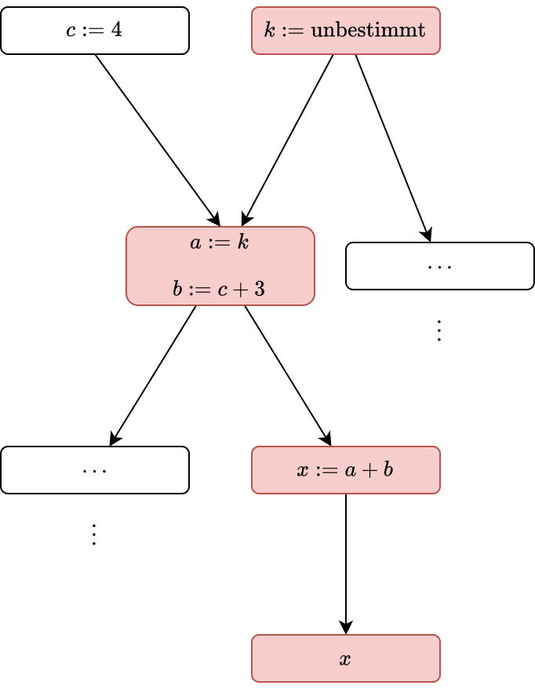
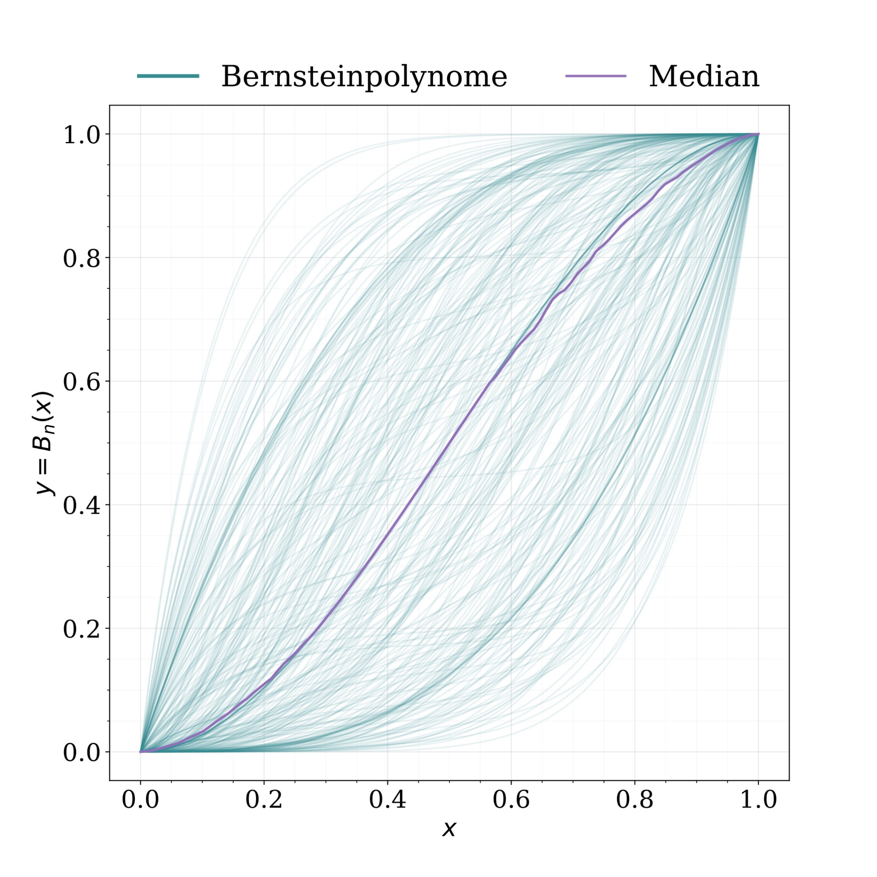
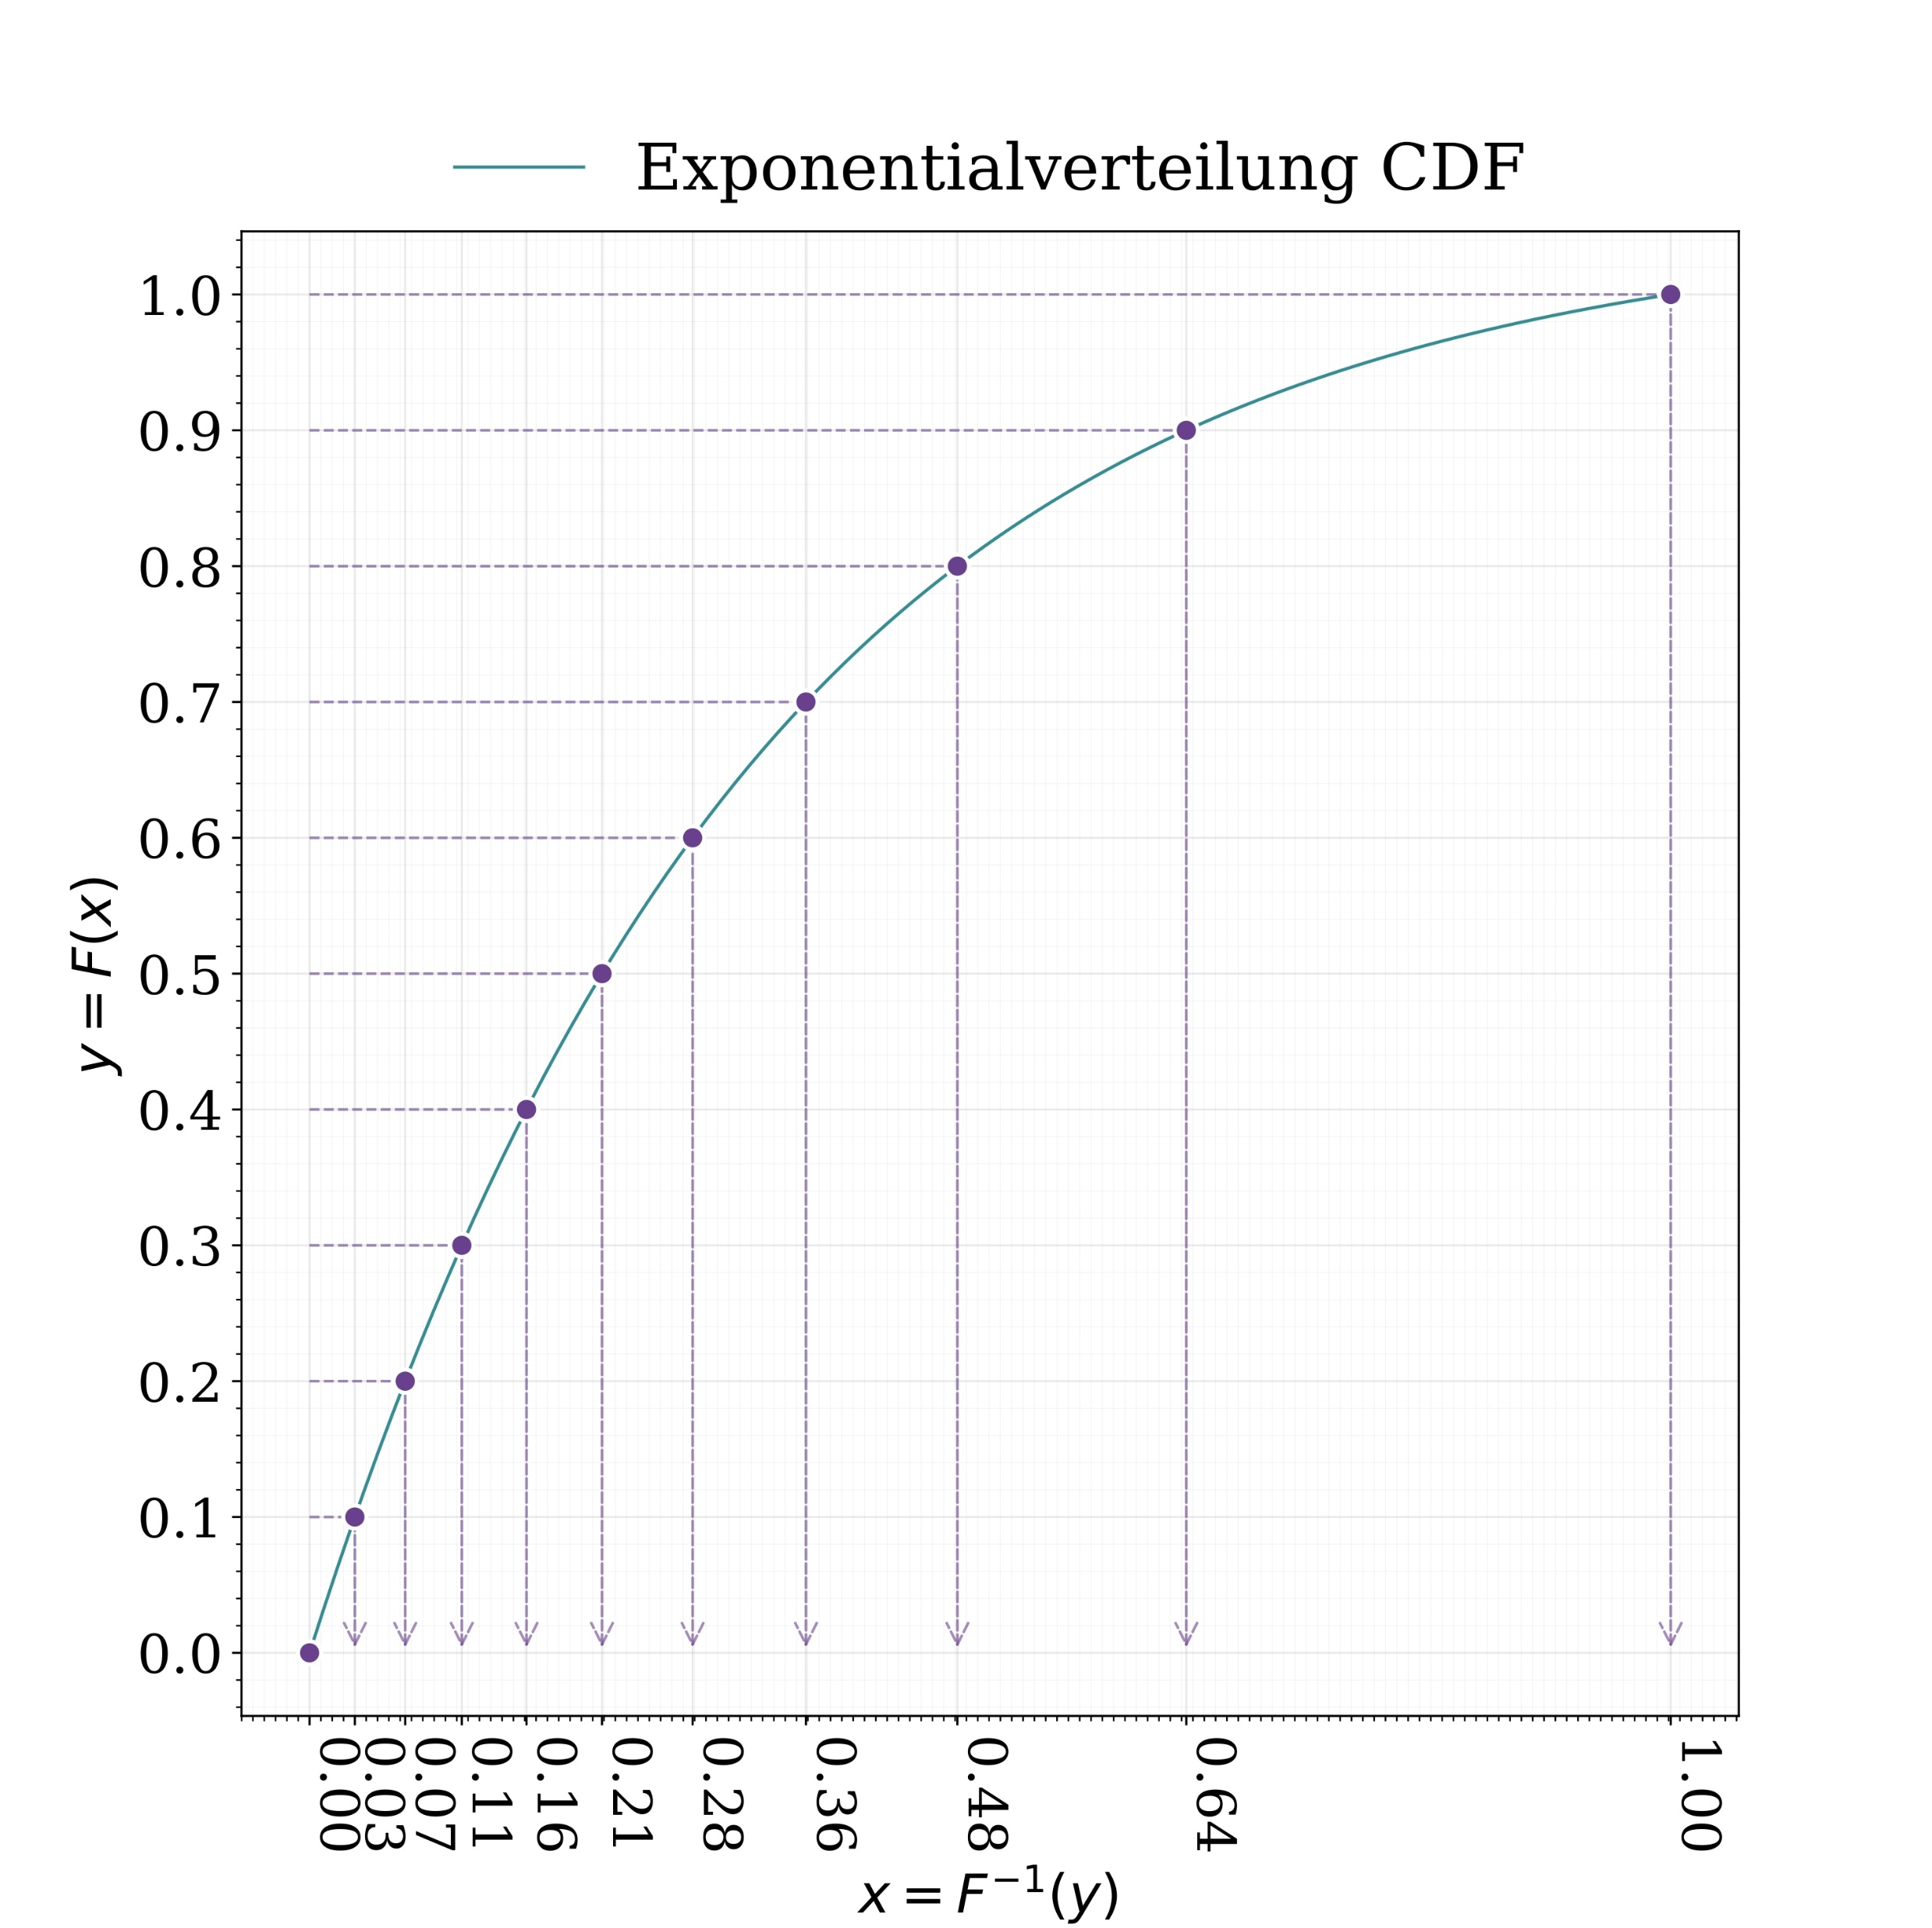
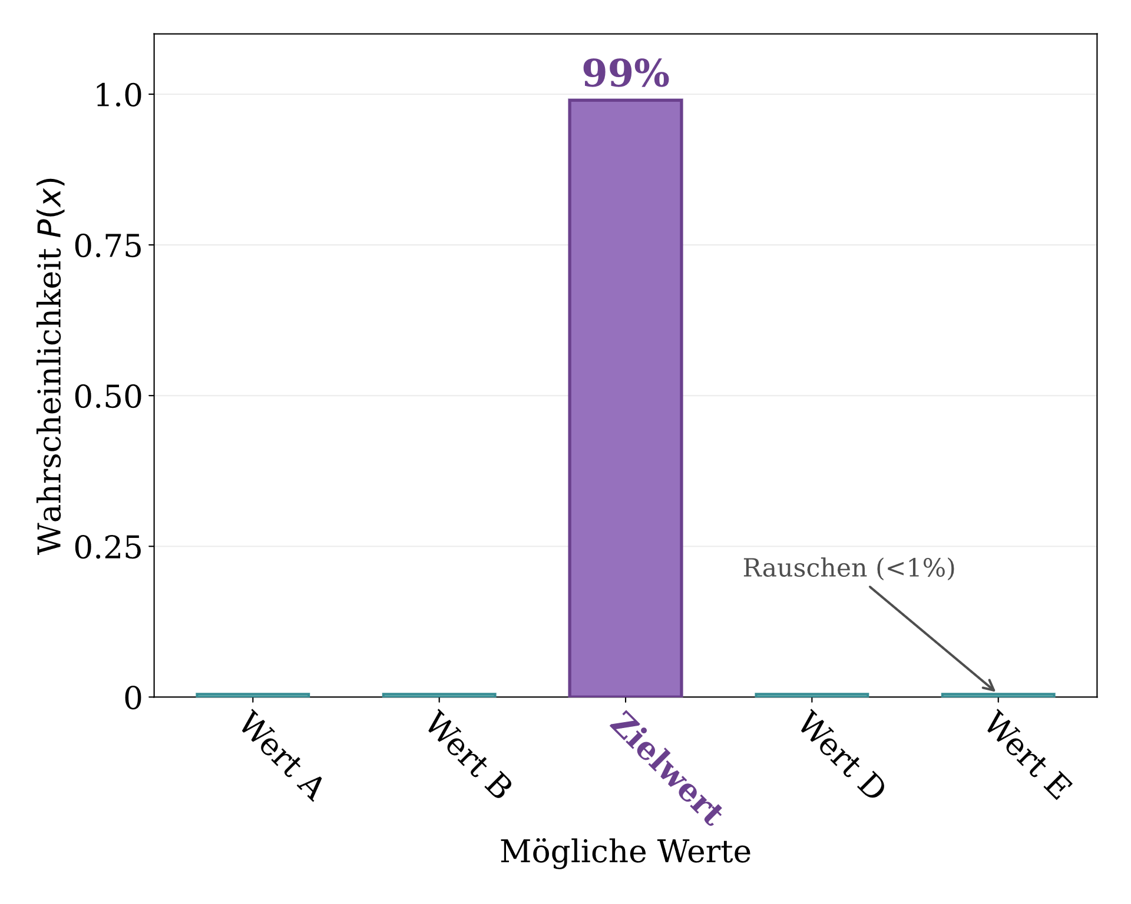
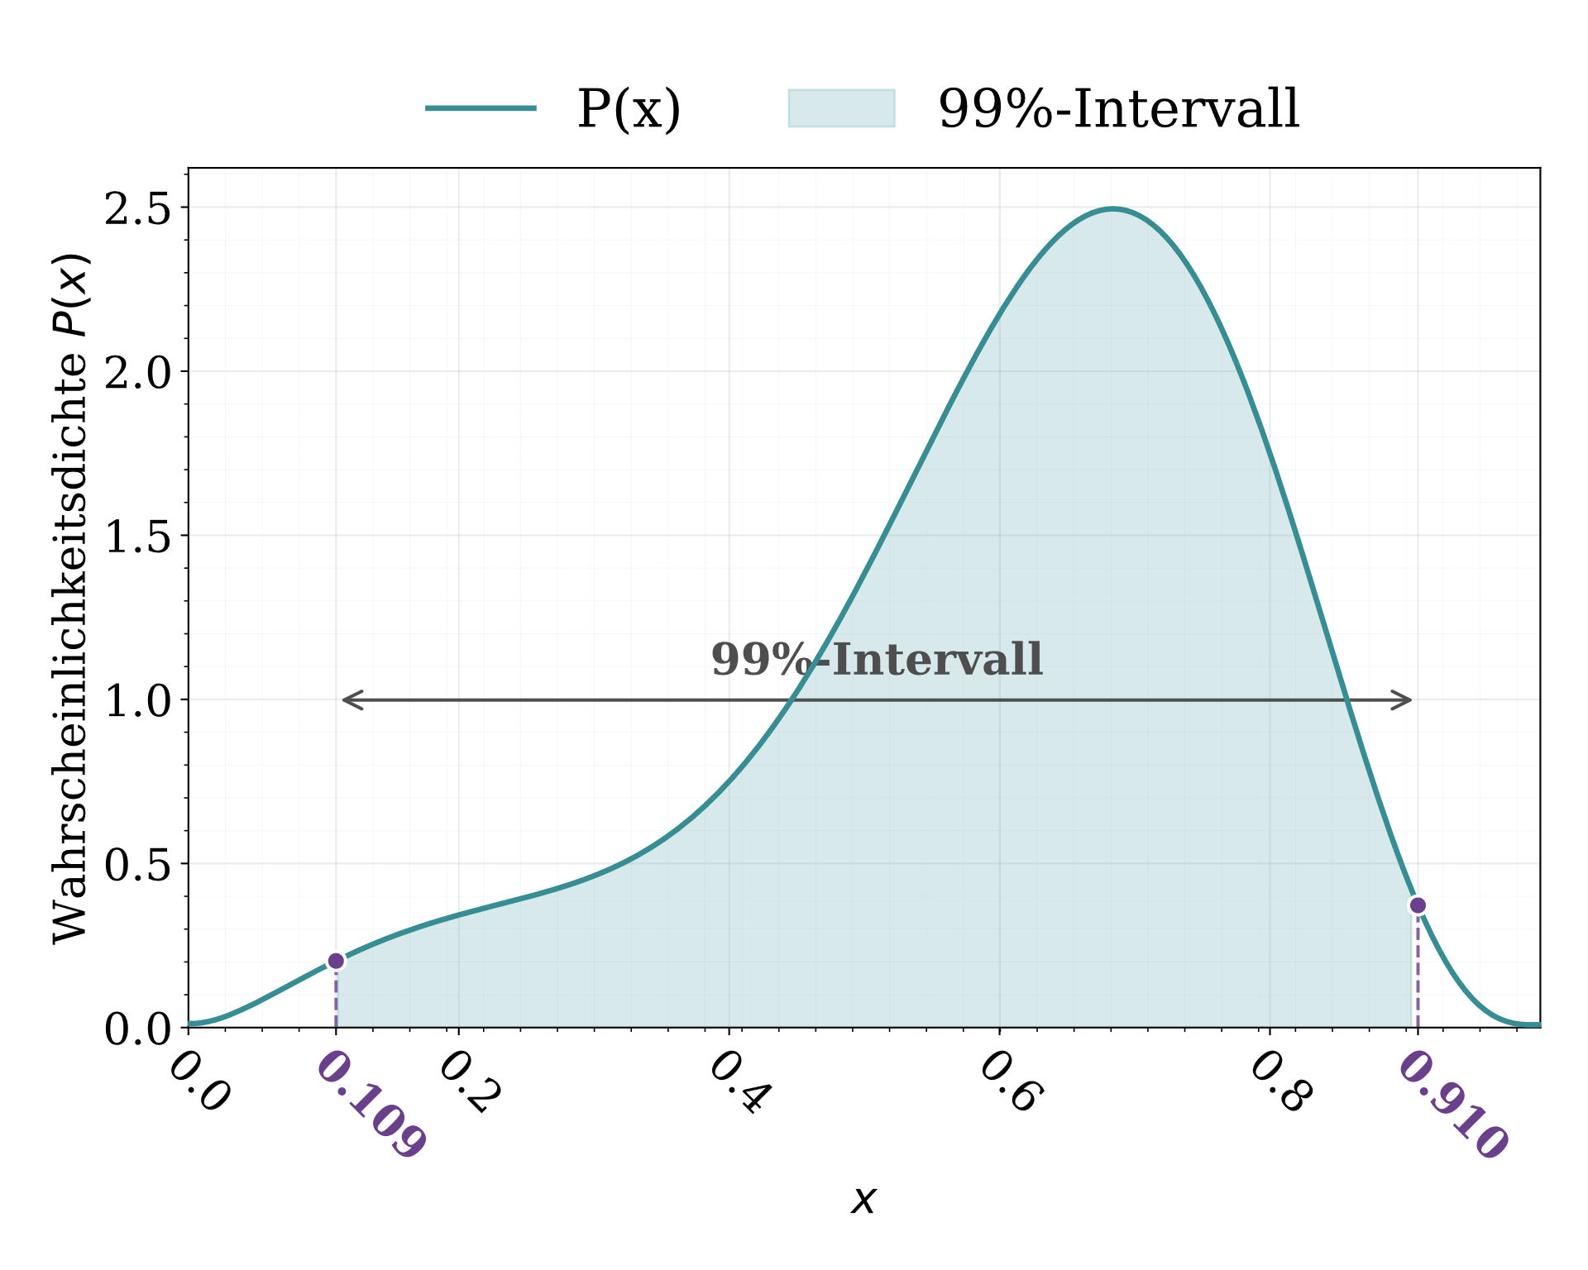
Wie sicher ist Ihre Software wirklich?
POP: Probabilistische opake Prädikate gegen symbolische Ausführung
Funktionsweise
1. Parameter wählen, dessen Werte sich nicht statisch bestimmen lassen.
2. Kumulative Verteilungsfunktion generieren.
3. Über die Inversionsmethode Parameter gemäß der zugeordneten Wahrscheinlichkeitsdichtefunktion verteilen.
4. Da wir Kontrolle über die Verteilung der Zufallsvariable haben, können wir festlegen,
dass bestimmte Intervalle/Werte besonders wahrscheinlich sind.

